Slide 1

ΠΑΡΑΓΩΓΗ-ΣΥΝΤΕΛΕΣΤΕΣ ΠΑΡΑΓΩΓΗΣ

Slide 2
ΠΑΡΑΓΩΓΗ
(ΠΑΡΑΓΩΓΙΚΗ
ΔΙΑΔΙΚΑΣΙΑ)
Παραγωγή ή Παραγωγική διαδικασία: είναι μία σειρά από ορισμένες ενέργειες που γίνονται σε συγκεκριμένο χώρο με συγκεκριμένο τρόπο.
Προϊόν : είναι το αποτέλεσμα της Παραγωγής (Παραγωγική διαδικασία).

Slide 3

ΣΥΝΤΕΛΕΣΤΕΣ ΠΑΡΑΓΩΓΗΣ
Συντελεστές παραγωγής: ονομάζονται όλα τα απαραίτητα στοιχεία που χρειάζονται για την παραγωγή των προϊόντων και υπηρεσιών και προέρχονται από τη φύση (φυσικοί πόροι) και από τον άνθρωπο (εργασία και κεφάλαιο).

Slide 4
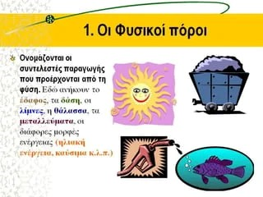
ΦΥΣΙΚΟΙ ΠΟΡΟΙ

Slide 5
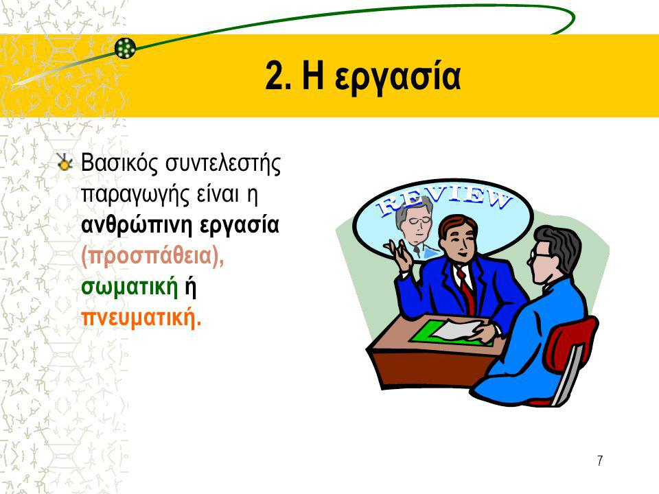
ΕΡΓΑΣΙΑ

Slide 6
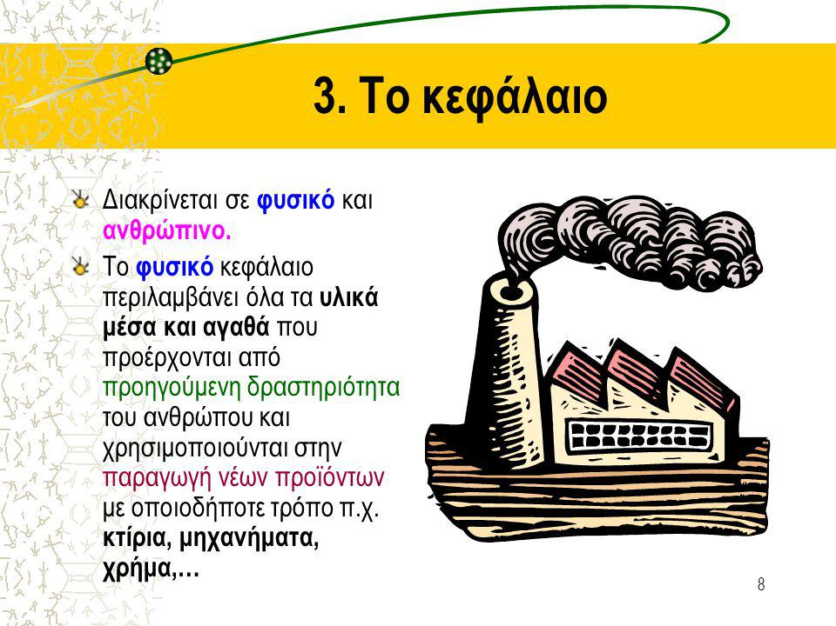
ΚΕΦΑΛΑΙΟ

Slide 7
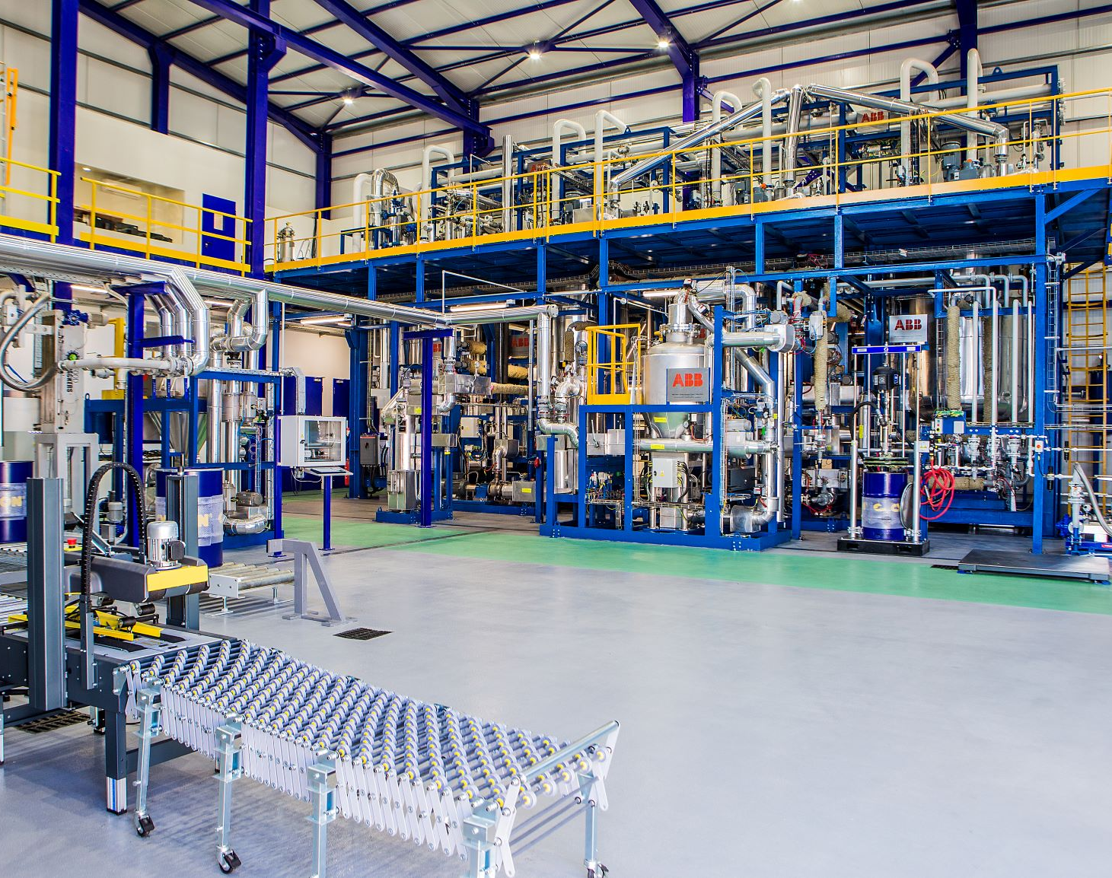
ΚΑΤΗΓΟΡΙΕΣ ΚΕΦΑΛΑΙΟΥ: Α)ΠΑΓΙΟ Ή ΜΟΝΙΜΟ
Πάγιο ή μόνιμο: είναι το κεφάλαιο, που έχει μεγάλη διάρκεια ζωής πχ. Κτίρια, μηχανές, φυτείες κλπ.

Slide 8
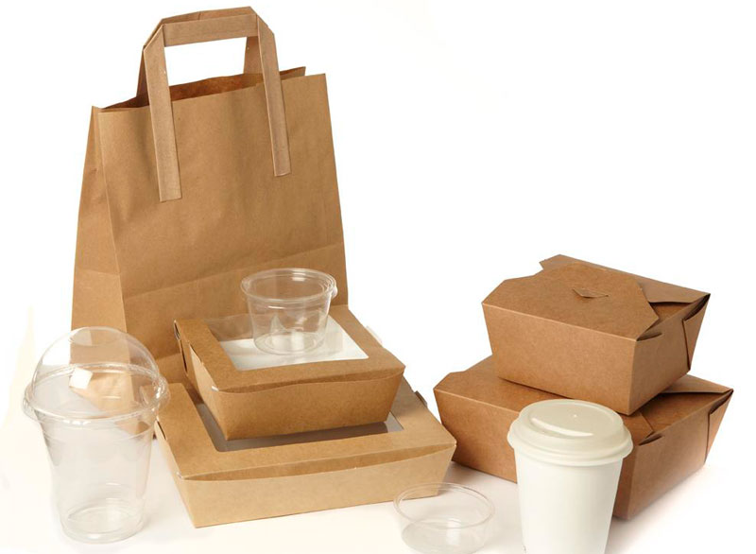
ΚΑΤΗΓΟΡΙΕΣ ΚΕΦΑΛΑΙΟΥ:
Β)ΗΜΙΜΟΝΙΜΟ Ή ΚΥΚΛΟΦΟΡΙΑΚΟ
Ημιμόνιμο ή κυκλοφοριακό: είναι το κεφάλαιο, που έχει μικρότερη διάρκεια ζωής από το πάγιο και περιλαμβάνει, τις πρώτες ύλες, τα έπιπλα, τα μέσα συσκευασίας, τη γραφική ύλη κλπ.

Slide 9
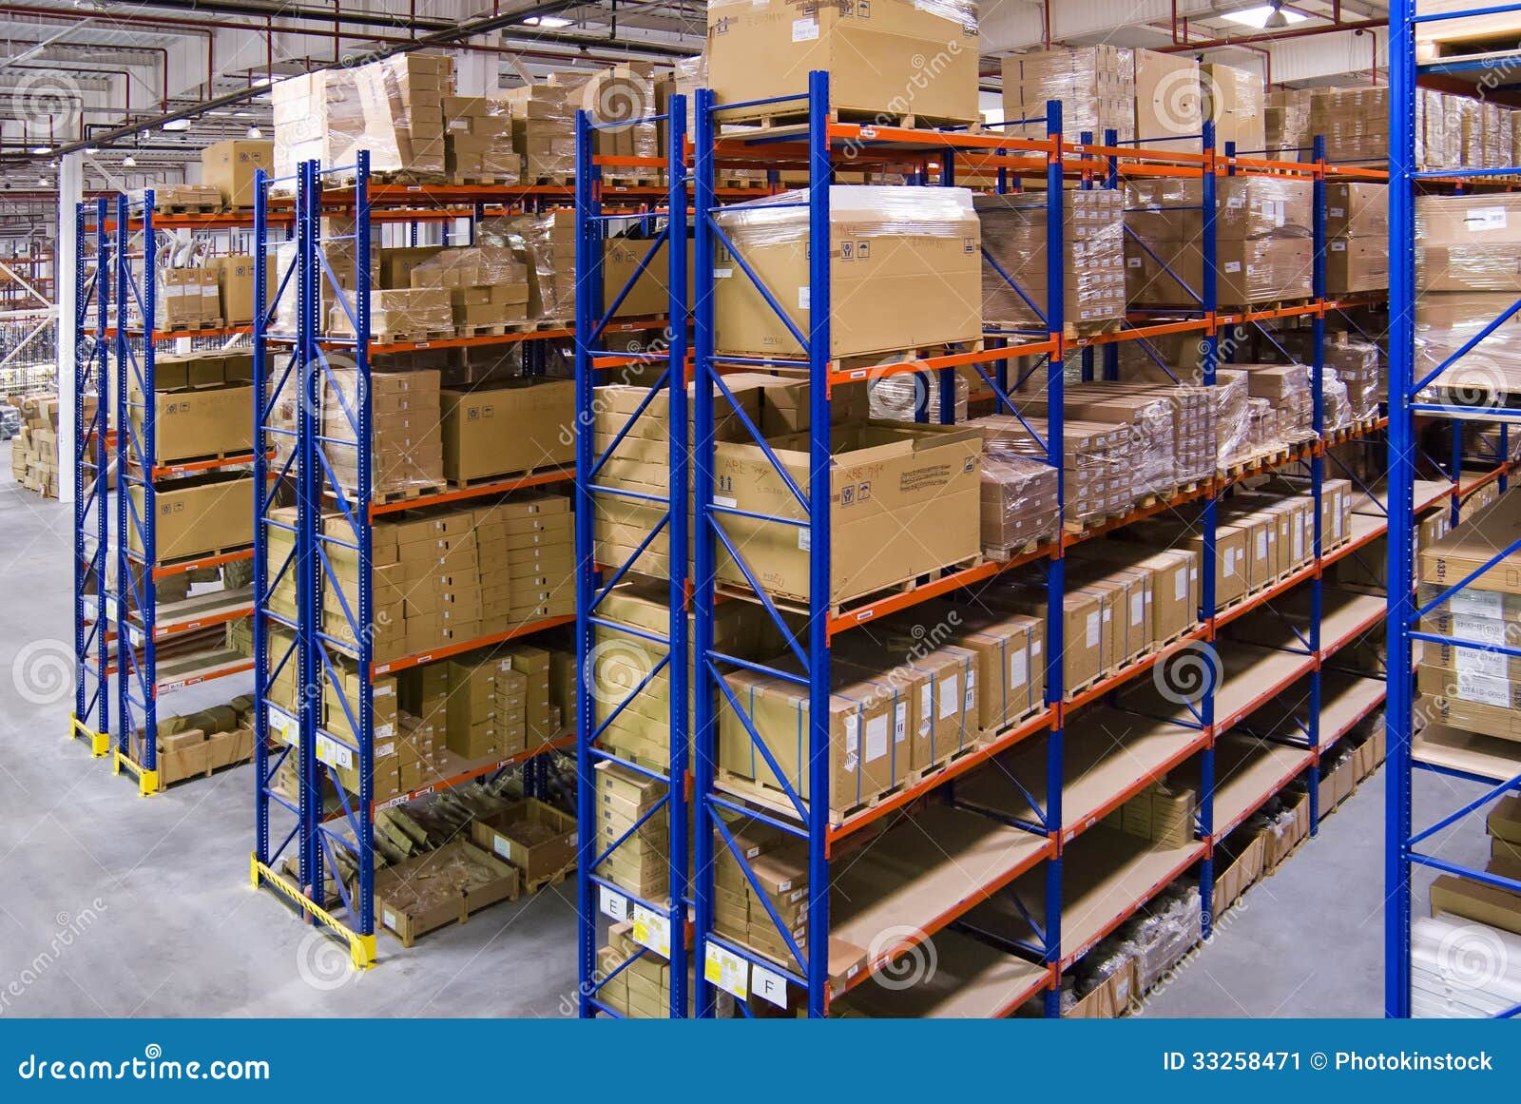
ΚΑΤΗΓΟΡΙΕΣ ΚΕΦΑΛΑΙΟΥ:
Γ)ΔΙΑΘΕΣΙΜΟ
Διαθέσιμο: είναι το κεφάλαιο με την μικρότερη διάρκεια ζωής από τις προηγούμενες μορφές κεφαλαίου, και περιλαμβάνει, τα μετρητά στο ταμείο, τα εμπορεύματα στην αποθήκη κλπ.

